Slide 1
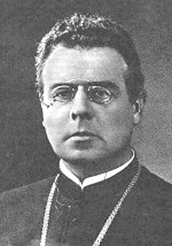
Stanislovas Zanavykas, Maironis

Slide 2
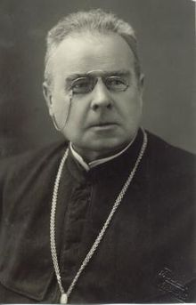
Gimimo data:
Spalis 21 (lapkričio 2) 1862
Jis poetas, dramaturgas, literatūros kritikas
Žanras:
eilėraštis, poema, drama,

Slide 3
Gimęs valstiečių šeimoje. Pradinis ugdymas ir lenkų kalba buvo namuose. Jis mokėsi Kauno gimnazijoje 1873-1883 metais.
1883-1884 mokėsi Istorijos ir filologijos fakultete Sankt Vladimiro Kijevo universitete.
1884 m. tėvų pageidavimu įstojo į Kauno seminariją. Baigęs 1888 metais, jis tęsė studijas Sankt Peterburgo dvasinėje akademijoje , kurią baigė 1892 metais.
1892-1894 ir 1909-1932 dėstė Kauno kunigų seminarijoje.1909-1932 - jos rektorius.

Slide 4
Pradėjo rašyti poeziją šeštoje klasėje lenkų kalba. Įtaką darė lenkų ir rusų poetų kūryba - Adomo Mickevičiaus , J. I. Kraševskio, J. Slovackio, Puškino , Lermontovo , taip pat Kauno kunigų seminarijos dėstytojo A. Baranausko .
1885 m. slapyvardžiu Žvalionis paskelbė savo pirmąją poemą "Lietuvos vargas " laikraštyje " Aušra " . 1891 m. išėjo pirmoji knyga "Lietuvos lietuvių pasakojimai apie praeities istoriją" slapyvardžiu Stanislovas Zanavykas . Maironio slapyvardį pradėjo naudoti per savo studijas Sankt Peterburgo dvasinėje akademijoje.

Slide 5
Ir buvo šaunūs karžygiai
Aplinkui šiupinio smagiai
Grynais lietuviais besusėdę;
Bet veltui: šiupinio gardaus
Tiktai pauostyti begaus;
Matyt Apvaizda taip surėdė.
- - - - - - - - - - - - -
Užmiršę skriaudą, dar skersai
Šnairavo ir jau besižiojo;
Bet susičiaupė sakinys,
Nes iš virtuvės šiupinys
Gardžiai pakvipo nuo trikojo.
Keliauk badaudamas svetur,–
Nerasi šiupinio kitur,
Kursai taip lepintų lietuvį,
Kaip Lietuvoj, kad jis antai
Garuoja, šutintas drūtai;
Prarysi sveikas net liežuvį.
Maironis
Iš „Mūsų vargai“
- - - - - - - - - - -
Jaudrimas senis, ne visai Lietuvis daug išsižadės:
Tautos, kalbos, net pavardės,
Bet mėgsta šiupinį jis tirštą;
Nors būtų išgama tikru,–
Užgautas šiupinio garų
Jisai kitus garus užmiršta.
Todėl ir mūsų Jaudrimams,
Endekų negudriems tarnams,
Vos drūtą šiupinį užuodę,
Išnyko apmaudas baisus,
Užmiršo prietarus visus
Skaniai iššutintame puode.

Slide 6
Darbai
Rinkinys " Pavasario balsai" ( 1895 )
Eilėraščiai :
"Lietuva " (1888 m , nepaskelbtas )
" Tarp skausmų į garbę" ( 1895 )
"Nuo Birutės kalno "
"Jaunoji Lietuva "
" Magdė iš Raseinių " (1909 )
" Mūsų vargai " ( 1920)
Libretas :
"Kame išganymas" ( 1895 )
" Nelaimingos Dangutės vestuvės " (1930 )
Istorinė drama trilogija “Kęstučio mirtis " ( 1921) , " Vytautas pas kryžiuočius " ( 1925) , " Vytautas Didysis - karalius" (1930 )
Istorijos ir literatūros kritiškos darbai:
" Trumpa lietuvių rašliavos apžvalga" (1906 )
"Trumpa istorija Pasaulio literatūros " ( 1926)
“Apsakymai apie Lietuvos praeigą" (1891 )
Publicistiniai straipsniai , teologiniai darbai
Vertimai :Adomo Mickevičiaus , A. de Miusė, Siuli Prudono, Rigvedos giesmės.

Slide 7
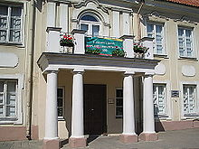
Maironio literatūros muziejus Kaune

Slide 8
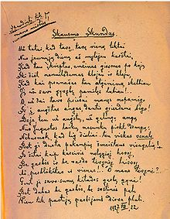
Maironio autografas eilėraštyje

Slide 9
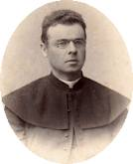
Mirties data:
Birželis 28, 1932 (69 metai).Kaunas.

